Slide 1
Equipmentverleih
Bachinger, Feyrer, Spitzbart, Zandomeneghi

Slide 2
Zusammenfassung
Ausborgen von Equipment wird digitalisiert
Schüler/Professoren können sich auf App/Web-Client anmelden
Professoren werden als Administrator erkannt
Administratoren verfügen über mehr Unterpunkte der Anwendung
Admin sieht, welches Equipment derzeit von welchem Schüler geborgt ist
Notes:
Der Equipmentverleih ist dazu da, das Ausborgen von Equipment zu digitalisieren und somit zu vereinfachen. So können sich Schüler und zum Verleih befugte Professoren in der App bzw. im Web-Client anmelden. Die Professoren werden automatisch als Administratoren erkannt und verfügen somit über mehr Rechte auf der Anwendung.

Slide 3
Use Cases
Der Benutzer kann sich anmelden
Der Admin kann Equipment verleihen
Der Admin kann neues Equipment hinzufügen bzw. defektes/veraltetes entfernen
Der Benutzer weiß über ausgeborgtes Equipment bescheid

Slide 4
Video

Slide 5
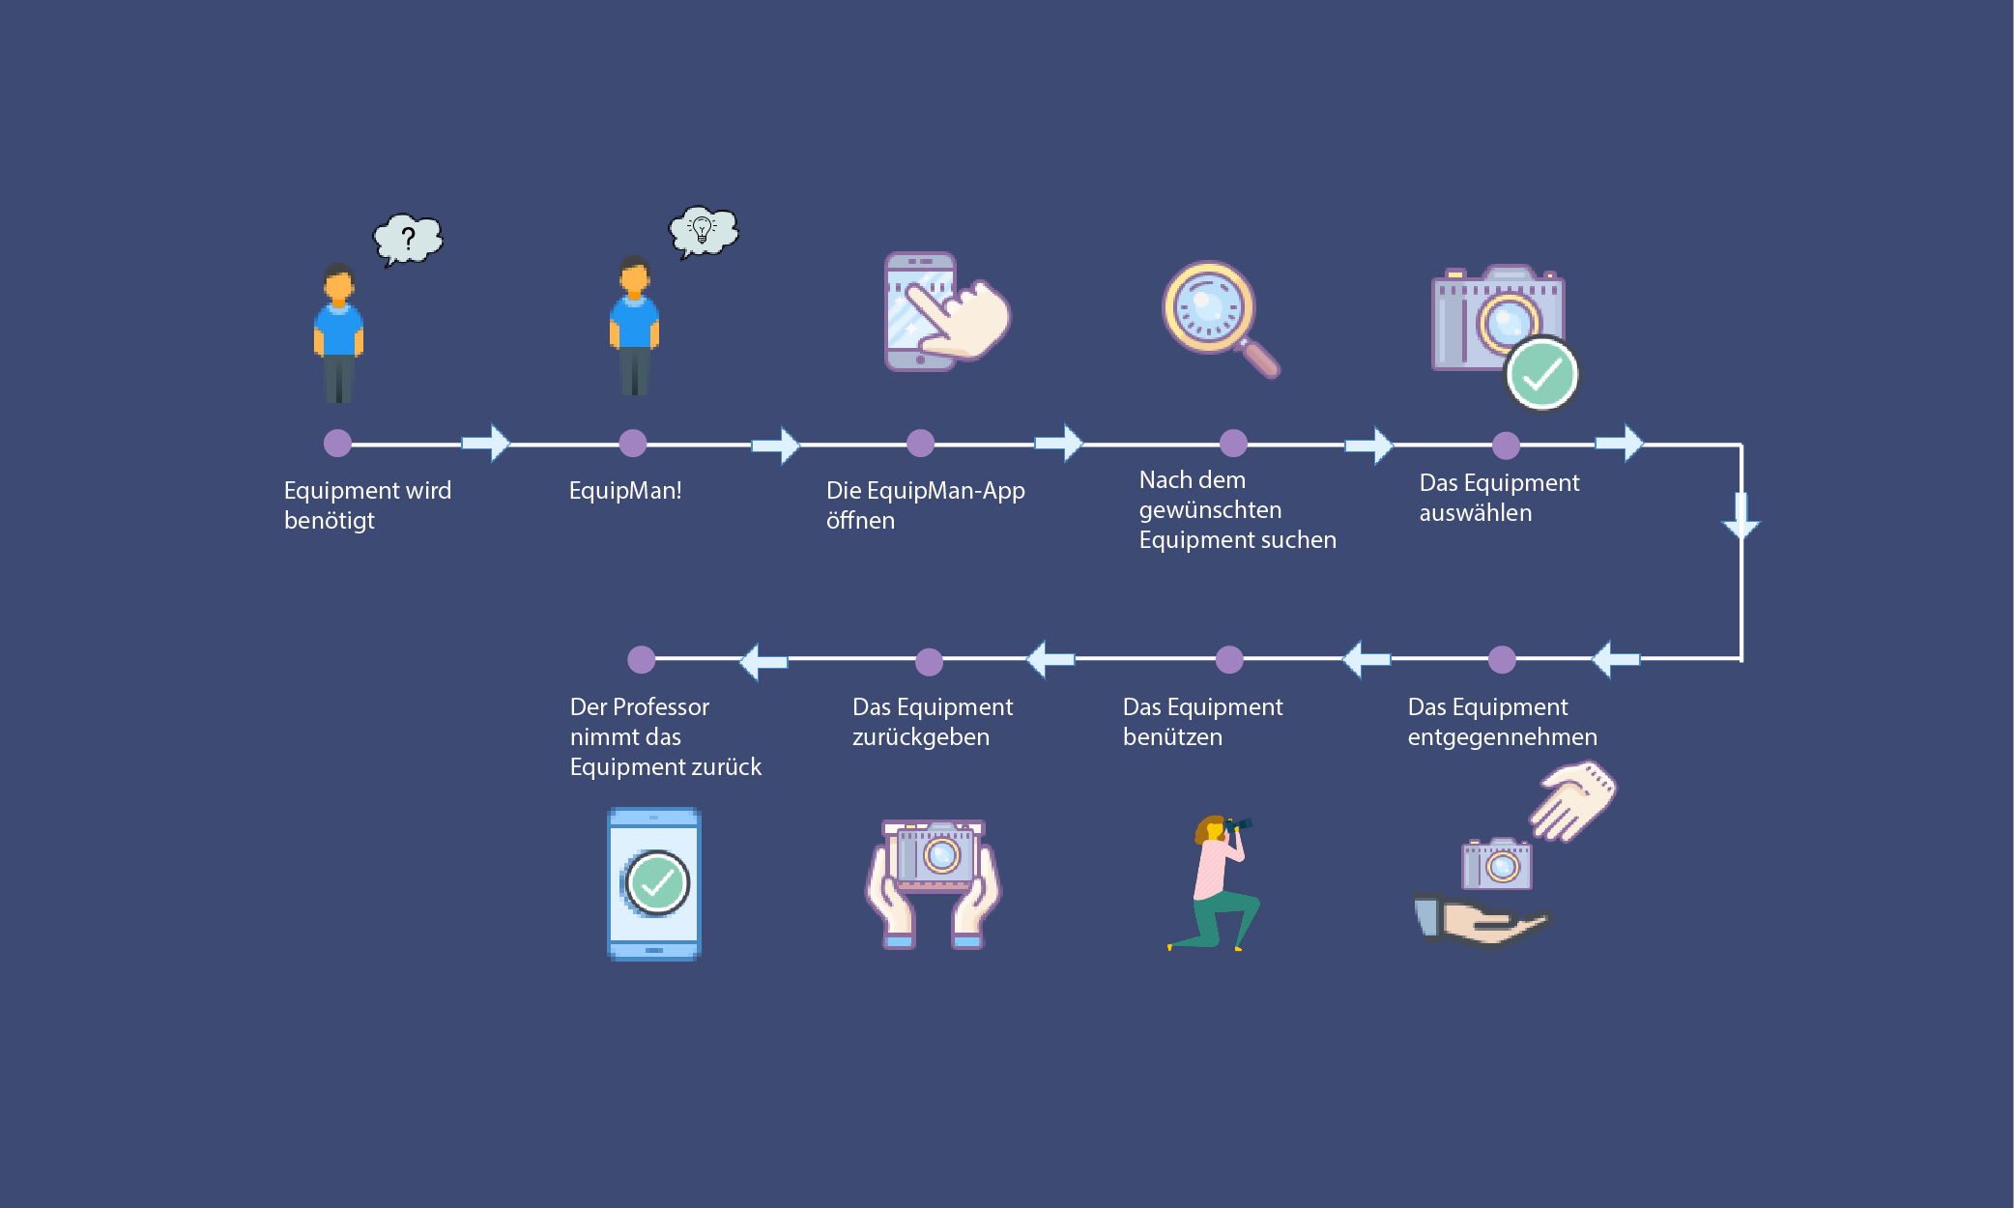
Konzept

Slide 6
USP
Erstes Equipmentverleihsystem der Htl Leonding

Slide 7

Logo

Slide 8

Funktionalität der App
Liste von Equipment filterbar nach Status
Details des Equipment anzeigbar

Slide 9
Features für den Admin
Für einzelnes Equipment sind Klassen + Schüler und Datum auswählbar
Produkt hinzufügen/löschen
Kategorie hinzufügen/löschen

Slide 10
Funktionalität des Web-Clients
Liste des von einem selbst ausgeborgtes Equipment
Übersicht über verfügbares Equipment zum Ausborgen
Details über einzelnes Equipment
Liste des gesamten Equipments - sortierbar nach Status (frei/verliehen)

Slide 11
Features für den Admin
Neue Kategorie samt Überkategorie erstellbar
Neues Produkt erstellbar
Für einzelnes Equipment sind Klassen + Schüler und Datum auswählbar

Slide 12
Lifedemo

Slide 13
Probleme

Slide 14









Verwendete Technologien

Slide 15
Danke für Ihre Aufmerksamkeit

